Slide 1
Развитие образовательной среды через расширение сотрудничества школы с учреждениями города и региона, сохранение уровня качества образования и его повышение за счет перехода на индивидуальные образовательные маршруты обучения детей.

Slide 2
Образовательная среда оценивается в терминах «эффективности школы»
как социальной системы эмоционального климата, личностного благополучия, особенностей микрокультуры, качества воспитательно-образовательного процесса

Slide 4
Структура образовательной среды включает в себя три базовых компонента:
- пространственно-предметный, т. е. пространственно-предметные условия и возможности осуществления обучения, воспитания и социализации обучающихся,
- социальный, т. е. пространство условий и возможностей, которое создается в межличностном взаимодействии между субъектами учебно-воспитательного процесса (обучающимися, педагогами, администрацией, родителями, психологами и др.),
- психодидактический, т. е. комплекс образовательных технологий (содержания и методов обучения и воспитания), построенных на тех или иных психологических и дидактических основаниях.

Slide 5
Для создания образовательной среды можно выделить следующие характеристики :
активность
доминантность
интенсивность
когерентность (согласованность)
мобильность
обобщенность
осознаваемость
устойчивость
широта
эмоциональность

Slide 6
Мероприятия, направленные на достижение оптимального значения данной характеристики
Активность
- Обеспечение участия детей в конкурсах, смотрах различного уровня
- Организация семинаров, круглых столов, открытых уроков для педагогов района, округа
- Обеспечение участия педагогов школы в семинарах, круглых столах, конференциях различного уровня
- Информирование педагогов о возможности публикации своих методических разработок, материалов исследований

Slide 7
Мероприятия, направленные на достижение оптимального значения данной характеристики
Доминантность
- Организация дней открытых дверей, открытых уроков, мастер-классов для родителей и общественности
- Организация школьных мероприятий, спектаклей с участием родителей
- Обеспечение стабильности основного состава педагогического коллектива за счет удовлетворения профессиональных запросов педагогов: расписание уроков, оснащенность кабинетов, повышение квалификации и т. п.

Slide 8
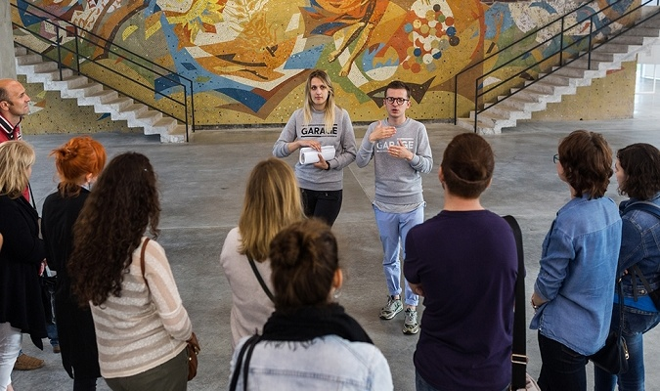
Мероприятия, направленные на достижение оптимального значения данной характеристики
Интенсивность
- Обеспечение образовательных запросов учащихся и родителей за счет организации факультативов, кружков различной направленности
- Усиление экскурсионной работы
- Обеспечение запросов учащихся и их родителей за счет внеклассной и внеурочной деятельности

Slide 9
Мероприятия, направленные на достижение оптимального значения данной характеристики
Когерентность
- Установление и поддержание связей с ВУЗами (КГУ), ССУЗами (Педагогический галический колледж , БТЖТ, БОКИ, БТГП)
- Установление связей с издательствами, средствами массовой информации.
- Установление и поддержание связей с организациями повышения квалификации: КОИРО, дистанционное обучение
Организация и проведение межшкольных конференций защиты проектных работ учащихся

Slide 10
Мероприятия, направленные на достижение оптимального значения данной характеристики
Мобильность
- Овладение педагогами школы современными образовательными технологиями, методами и приемами, направленными на личностно-ориентированное обучение
- Обеспечение библиотек школы современной учебно-методической и художественной литературой и доступа учащихся и педагогов к необходимым Интернет-ресурсам
- Повышение квалификации педагогов

Slide 11
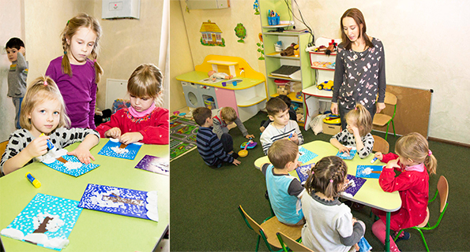
Мероприятия, направленные на достижение оптимального значения данной характеристики
Обобщенность
- Вовлечение педагогов, учащихся и родителей в органы школьного самоуправления
- Вовлечение педагогов, учащихся и родителей в коллективные творческие дела

Slide 12
Мероприятия, направленные на достижение оптимального значения данной характеристики
Осознаваемость
- Регулярное обновление информации на сайте школы
- Проведение мастер-классов для родителей
- Проведение традиционных школьных праздников с участием педагогов, учащихся, родителей
- Проведение родительских конференций

Slide 13
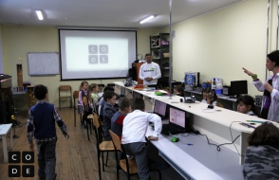
Мероприятия, направленные на достижение оптимального значения даной характеристики
Устойчивость
- Удовлетворение профессиональных запросов педагогов: расписание уроков, оснащенность кабинетов, повышение квалификации и т. п.
- Удовлетворение образовательных запросов учащихся их родителей
- Обеспечение индивидуального подхода к учащимся

Slide 14
Мероприятия, направленные на достижение оптимального значения данной характеристики
Широта
- Организация и проведение городских, межрегиональных экскурсий
- Посещение учащимися учреждений дополнительного образования, центров детского творчества
- Организация сотрудничества с центром молодежи, спортивными детско-юношескими организациями, психологическими центрами и др.

Slide 15
Мероприятия, направленные на достижение оптимального значения данной характеристики
Эмоциональность
- Проведение психолого-педагогических консультаций для родителей на постоянной основе
- Внедрение программы по предупреждению профессионального выгорания средствами педагогической рефлексии
- Ведение психолого-педагогического сопровождения учебно-воспитательного процесса
- Проведение индивидуальных и групповых тренингов для учащихся

Slide 16
Спасибо за внимание

